Slide 1
Unity LAB 6
Character Controller
Notes:
2017

Slide 2
綱要
角色控制器
  第三人稱控制器
    模型引入
  第一人稱控制器
鏡頭控制

Slide 3
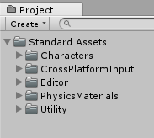

引入character package
Assets->import package->characters
點開Characters

Slide 4
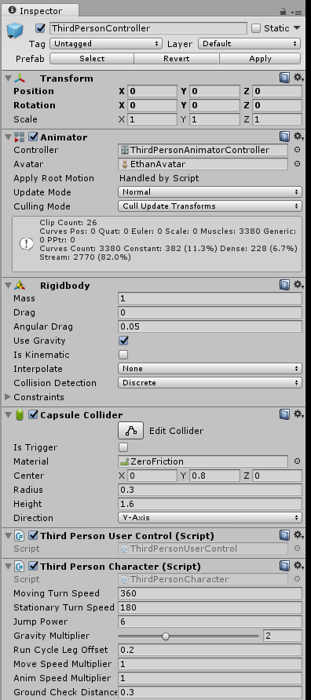
3rdPersonController
先在空白場景建一個plane
ThirdPersonCharacter -> prefabs -> ThirdPersonController 拉進scene中
按下播放就可以進行移動
  WASD上下左右|空白|shift
※預設component缺一不可
因為程式都有使用到這些元素
Notes:
Moving turn speed: 角色邊走邊完成旋轉的速度
Stationary turn speed: 角色完成旋轉的速度
Ground check distance: 偵測接觸地面的距離

Slide 5
引入模型
ThirdPersonController的預設模型不好看
AssetStore下載引入Chiya-Chan
(檔案不大，且沒有預設的動畫)
模型下載
AssetStore首頁右邊有索引，可選擇3D Models->Characters->Humanoid來尋找
(記得選free除非你很想花錢)

Slide 6
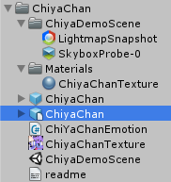
更換模型
回到Editor的hierarchy
找到引入package的模型檔
在inspector的Rig tab檢查Animation type是不是Humanoid
將ThirdPersonController子物件全部刪掉
將模型prefab放入ThirdPersonController的子物件
點擊ThirdPersonController->inspector->animator->avatar換成”模型名稱Avatar”
按下play就可以看到正常移動
後面投影片的PersonController都以”控制器”取代
Notes:
如果引入的模型import rig不是humannoid的話 下頁投影片有相關內容

Slide 7
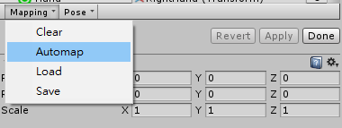
Animation Type
倘若模型非humanoid，在將模型放入thirdPersonController後，unity會根據這個controller行使的動畫類型自動將該模型轉成humanoid，但是如此的auto mapping不見得都適用於每個模型(換言之有些模型自動轉換後會出問題 無法正常動畫，EX:人物模型製成時不是T-POSE或兩個骨架的位置太近，會使auto mapping辨識出錯
如果引入的模型import rig不是humanoid的話 換成humanoid並點下方apply 接著點擊configure
Inspector選到body，mapping可以手動將模型的骨架一一對到合理的位置，也可使用automap(等同上方所講automapping，但unity辨識可能出錯)
作業完並按下done
unity幫你產生avatar
Notes:
avatar只是在unity的動畫機制中實現設置動畫的骨架與外皮。

Slide 8
第三人稱鏡頭控制
刪掉預設main camera
新增一camera到控制器底下
修改Camera的位置與旋轉讓他移動到人物頭的後方
按下播放
會發現角色移動不直觀，
不管怎麼旋轉上下左右還是固定方向
將camera的tag從untagged改成MainCamera
按下播放
會發現旋轉與上左右的移動較為合理，無論面對何方向前接是self的前方
  但是下的時候就有問題了
Notes:
老實講為什麼改個tag會有這樣的差別 我也不知道

Slide 9
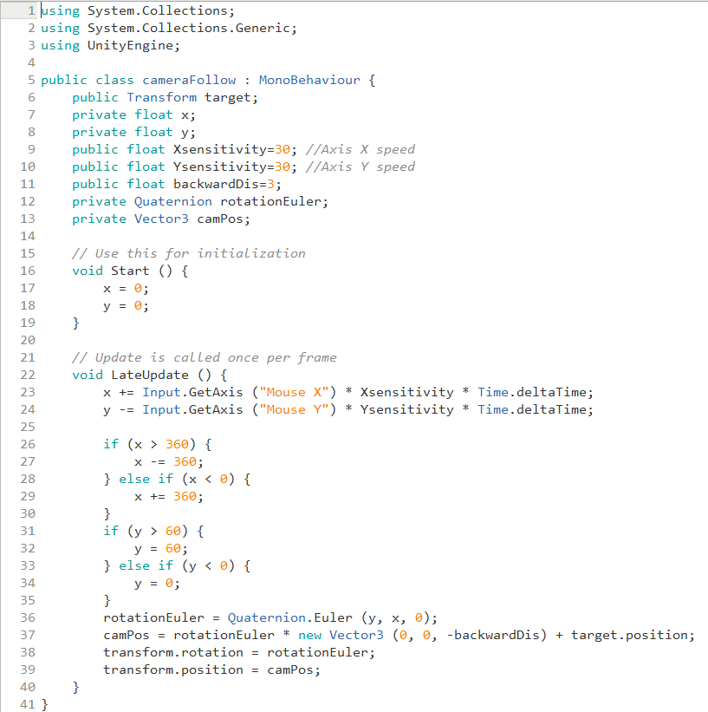

第三人稱鏡頭控制-腳本
在控制器創立一個空的子物件
取名為lookAtHere
將camera移動到
lookAtHere的子物件
將camera加入一
cameraFollow.cs
並輸入以下程式碼
接著將editor的public變數
調成自己喜歡的數字

Slide 10
第三人稱鏡頭控制-滾輪視角
利用滾輪調近與調遠視角
同腳本增加宣告
public float scrollWheelSpeed = 30;
在LateUpdate()中增加
backwardDis -= Input.GetAxis ("Mouse ScrollWheel") * scrollWheelSpeed * Time.deltaTime;
backwardDis = Mathf.Clamp (backwardDis, 1, 10);

Slide 11
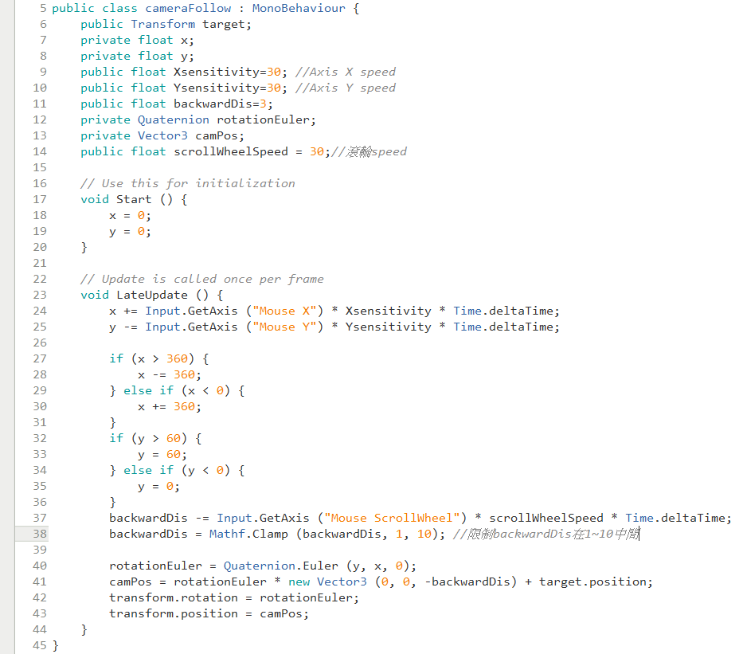

Slide 12
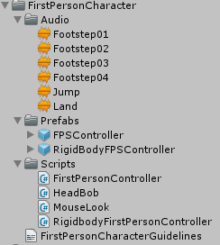
1stPersonController
Prefab兩種直接移到scene上
都可直接使用
如需在第一人稱增加看的到的物品(如刀械、抓著刀械的手…etc)，僅需將model放到子物件並自行調整位置即可

Slide 13
1stPersonController
FPSController:使用character controller作為物理機制、比較簡單(第三人稱就無法使用，需要剛體的物理機制來操作，第一人稱沒有人的實體較簡單)
RigidBodyFPSController:用剛體做為物理機制的控制器。
CharacterController對於物理引擎不會有回應(剛體撞到東西會產生撞擊訊號)，對於CharacterController需要自製物理系統。
剛體的最大問題是任何碰撞都可能造成剛體停止或是產生奇怪的姿勢(?)

Slide 14
Conclusion
做一個可以透過一個按鍵切換一三人稱控制器的場景，且確保在切換後兩個控制器的位置在相同的地方
加分：切換後第三人稱的模型與第一人稱的面對方向相同
做完找助教點名

